Slide 1
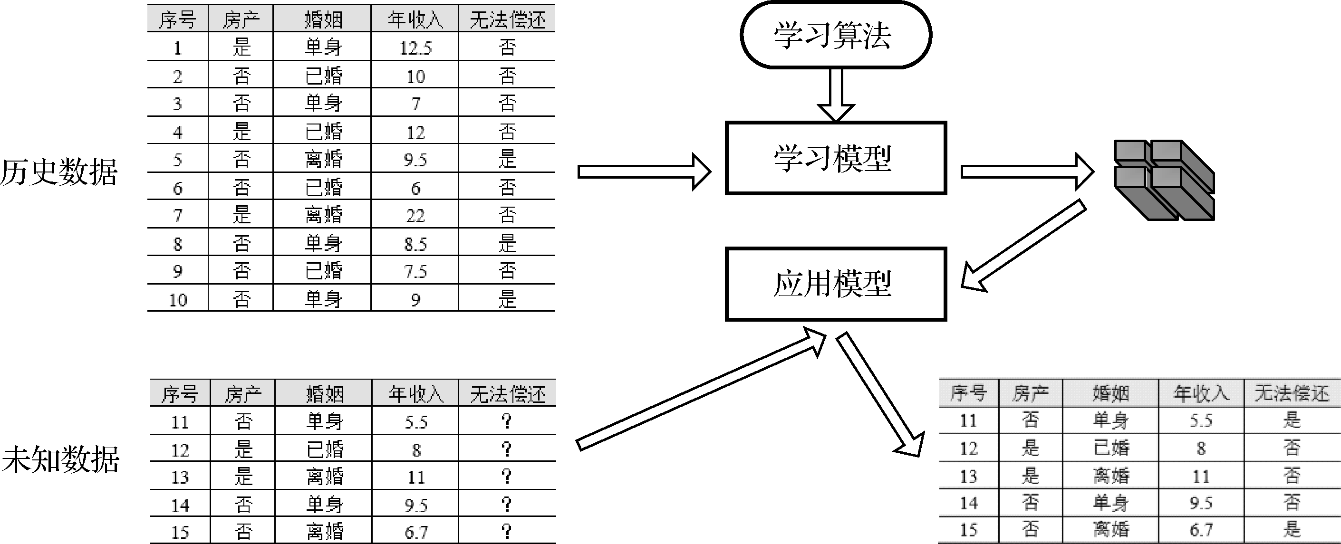
有监督学习
利用经验（数据），学习表示事物的模型，关注利用模型预测未来数据
分类问题（Classification）
对事物所属类型的判别，类别的数量是已知的
例：鸟类型识别，垃圾邮件分类
回归问题（Regression）
预测目标是连续变量
例：根据父母身高预测孩子身高

Slide 2
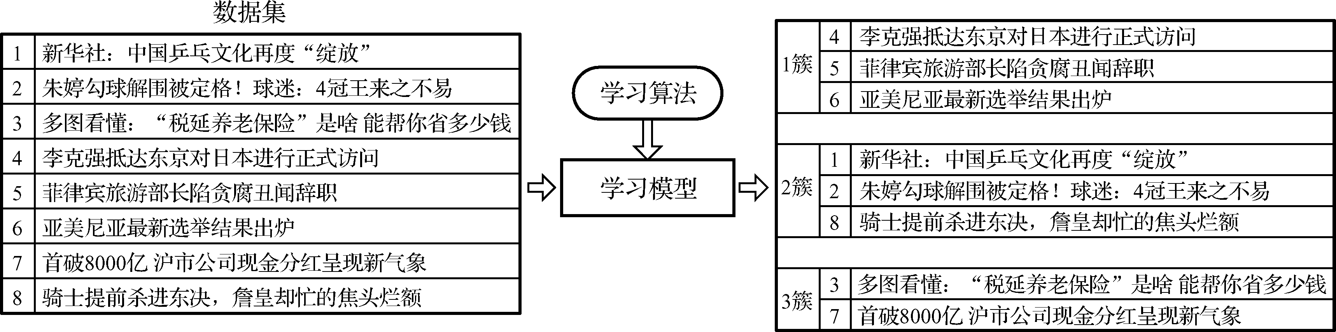
无监督学习
倾向于对事物本身特性的分析，常见问题包括
数据降维（Dimensionality Reduction）
对描述事物的特征数量进行压缩的方法
例：从已有的100个特征中选取部分特征表示音乐信号
聚类问题（Clustering）
将事物划分成不同的类别，但事先不知道类别的数量，根据事物之间的相似性，将相似的事物归为一簇
例：电子商务网站将具有类似背景与购买习惯的用户自动聚为一类

Slide 3
Python机器学习方法库
Scikit-learn是目前使用最广泛的开源方法库
基于NumPy、SciPy、Pandas和Matplotlib开发
封装了大量经典以及最新的机器学习模型
基本功能分类、回归、聚类、数据降维、模型选择和数据预处理
Scikit-learn本身不支持深度学习与GPU加速
深度学习方法需要使用Tensorflow、Keras、Theano等Python开源框架
Anaconda已集成了Scikit-learn工具包
导入即可使用

Slide 4
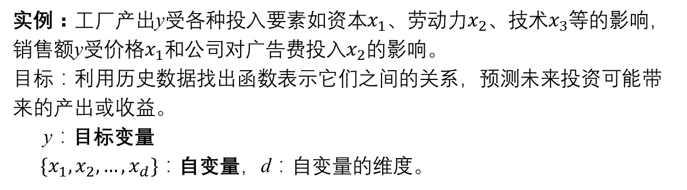
5.2 回归分析
一种预测性的建模分析技术
通过样本数据，学习目标变量和自变量之间的因果关系，建立数学表示模型
基于新的自变量，预测相应的目标变量
常用方法
线性回归（Linear Regression）
逻辑回归（Logistic Regression）
多项式回归（Polynomial Regression）
实例：工厂产出y受各种投入要素如资本$x_{1}$、劳动力$x_{2}$、技术$x_{3}$等的影响，销售额y受价格$x_{1}$和公司对广告费投入$x_{2}$的影响。
目标：利用历史数据找出函数表示它们之间的关系，预测未来投资可能带来的产出或收益。
y：目标变量
$\{x_{1},x_{2},…,x_{d}\}$：自变量，d：自变量的维度。

Slide 5
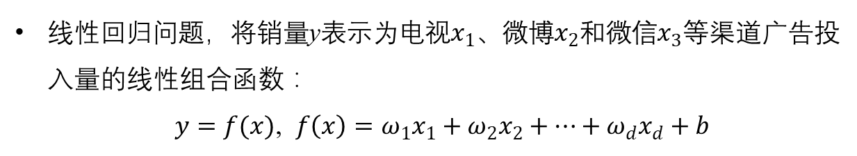
案例5-1 广告公司收益预测
某公司为了推销产品，在电视、微博、微信等多种渠道投放广告。
目前企业搜集了200条历史数据（也称为样本）构成数据集
每条数据给出每月3种渠道广告投放费用，以及产品销量
 | 电视（万元） | 微博（万元） | 微信（万元） | 销量（万个）
1 | 230.1 | 37.8 | 69.2 | 22.1
2 | 44.5 | 39.3 | 45.1 | 10.4
3 | 17.2 | 45.9 | 69.3 | 9.3
4 | 151.5 | 41.3 | 58.5 | 18.5
5 | 180.8 | 10.8 | 58.4 | 12.9
线性回归问题，将销量y表示为电视$x_{1}$、微博$x_{2}$和微信$x_{3}$等渠道广告投入量的线性组合函数：
$y=f(x)$, ${f\left(x\right)=ω}_{1}x_{1}+ω_{2}x_{2}+…+ω_{d}x_{d}+b$

Slide 6
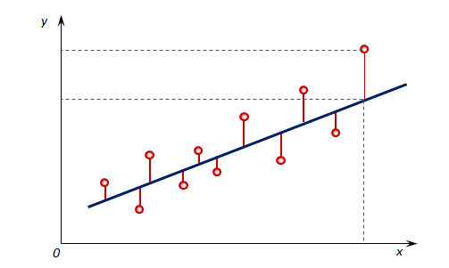
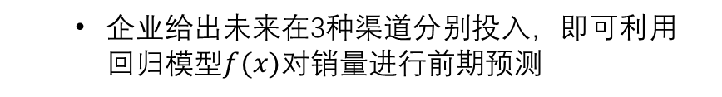
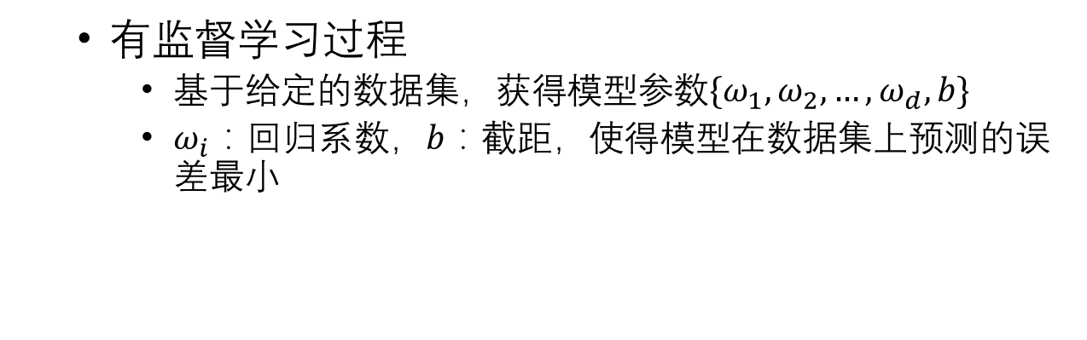
回归模型学习
有监督学习过程
基于给定的数据集，获得模型参数$\{ω_{1},ω_{2},…,ω_{d},b\}$
$ω_{i}$：回归系数，$b$：截距，使得模型在数据集上预测的误差最小
求解线性回归模型
统计学的“最小二乘法”，使得线性模型预测所有的训练数据时误差平方和最小。
企业给出未来在3种渠道分别投入，即可利用回归模型$f(x)$对销量进行前期预测

Slide 7
回归分析实现
Scikit-learn回归分析模型：LinearRegression类
模型初始化：linreg = LinearRegression()
模型学习：linreg.fit(X, y)
模型预测：y = linreg.predict(X)
参数说明：
X[m,n] | 自变量二维数组，m 样本数，n 特征项个数，数值型
y[n] | 目标变量一维数组，数值型

Slide 8
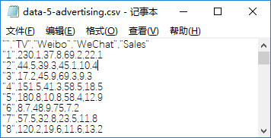
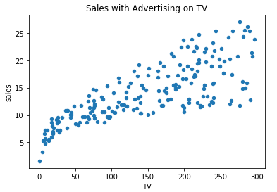
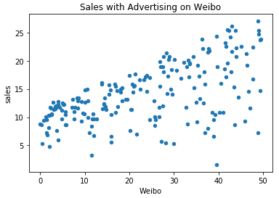
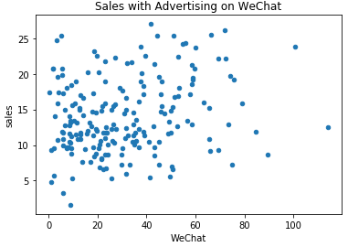
例5-1：训练回归模型（1）
从案例5-1的advertising.csv中读取历史数据，建立广告投入和销量关系的模型，并根据下个月的预计投入预测销量。
1）读取数据
filename = 'data\data-5-advertising.csv'
data = pd.read_csv(filename, index_col = 0)
print(data.iloc[0:5, :].values)
2）可视化分析
#导入绘图库
import matplotlib.pyplot as plt
data.plot(kind='scatter',x='TV',y='Sales',title='Sales with Advertising on TV')
plt.xlabel("TV")
plt.ylabel("sales")

Slide 9

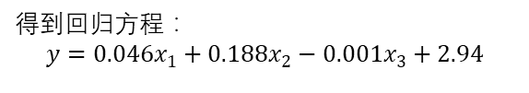
例5-1：训练回归模型（2）
3）建立3个自变量与目标变量的线性回归模型，计算误差。
X = data.iloc[:,0:3].values.astype(float)
y = data.iloc[:,3].values.astype(float)
from sklearn.linear_model import LinearRegression
linreg = LinearRegression() #初始化模型
linreg.fit(X, y) #输入数据，学习模型
#输出线性回归模型的截距和回归系数
print (linreg.intercept_, linreg.coef_)
得到回归方程：
$$y=0.046x_{1}+0.188x_{2}−0.001x_{3}+2.94$$
4）将回归模型保存到文件，新数据预测时，重新加载使用
from sklearn.externals import joblib
joblib.dump(linreg, 'linreg.pkl') #保存至文件
#重新加载预测数据
import numpy as np
load_linreg = joblib.load('linreg.pkl') #从文件读取模型
new_X = np.array([[130.1,87.8,69.2]])
print("6月广告投入：",new_X)
print("预期销售：",load_linreg.predict(new_X) ) #使用模型预测
6$月预期销售：$25.34万个

Slide 10
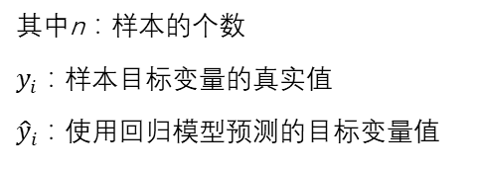

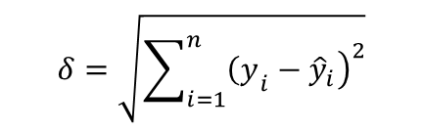
回归模型性能评估
采用均方根误差（Root Mean Squared Error，RMSE）来表示误差
回归模型的预测误差越小越好
$$δ=\sqrt{\sum_{i=1}^{n}{{\left.{\left(y\right.}_{i}−{\hat{y}}_{i}\right)}^{2}}}$$
其中n：样本的个数
$y_{i}$：样本目标变量的真实值
${\hat{y}}_{i}$：使用回归模型预测的目标变量值
统计学上，使用模型的决定系数$R^{2}$来衡量模型预测能力
$$R^{2}=\frac{\sum_{i=1}^{n}{{\left({\hat{y}}_{i}−{\overline{y}}_{i}\right)}^{2}}}{\sum_{i=1}^{n}{{\left.{\left(y\right.}_{i}−{\overline{y}}_{i}\right)}^{2}}}, 其中{\overline{y}}_{i}表示y_{i}的均值$$
$R^{2}$的数值范围：0~1， $R^{2}$值越大，表示预测效果越好
通常训练获得模型用于预测新数据时的性能会降低

Slide 11
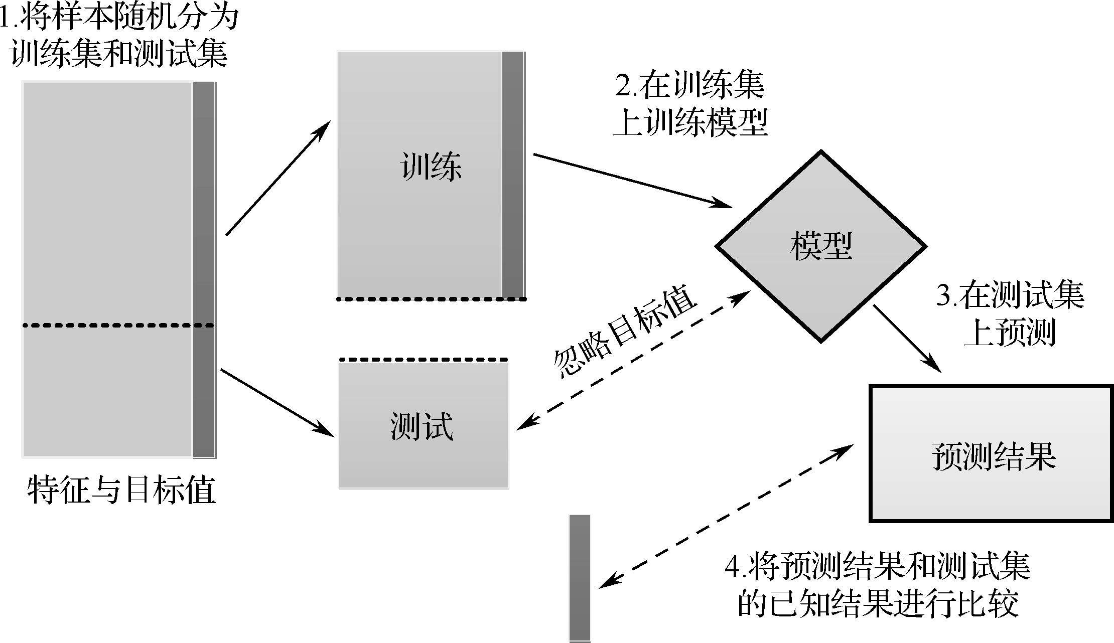
训练集与测试集
为了更准确地评价模型性能，通常将原始的数据切分为两部分
训练集：学习获得回归模型
测试集：视为未知数据，用于评估模型性能
Scikit-learn的model_selection类提供数据集的切分方法
metrics类实现了scikit-learn包中各类机器学习算法的性能评估
数据集分割：X_train, X_test, y_train, y_test =
model_selection.train_test_split(X, y, test_size, random_state)
误差RMSE计算：err = metrics.mean_squared_error(y, y_pred)
决定系数计算：decision_score = linreg.score(X,y)
参数说明：
test_size | 0-1，测试集的比例
random_state | 随机数种子，1：每次得到相同样本划分，否则每次划分不一样。

Slide 12
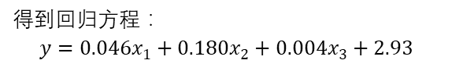
例5-1：模型评估（2）
1）切分为训练集和测试集
from sklearn import model_selection
X_train, X_test, y_train, y_test = model_selection.train_test_split(X, y, test_size=0.35, random_state=1)
2）在训练集上学习回归模型
linregTr = LinearRegression()
linregTr.fit(X_train, y_train)
print (linregTr.intercept_, linregTr.coef_)
得到回归方程：
$$y=0.046x_{1}+0.180x_{2}+0.004x_{3}+2.93$$
3）在测试集上评估性能
from sklearn import metrics
y_train_pred = linregTr.predict(X_train)
y_test_pred = linregTr.predict(X_test)
train_err = metrics.mean_squared_error(y_train, y_train_pred)
test_err = metrics.mean_squared_error(y_test, y_test_pred)
print( 'The mean squar error of train and test are: {:.2f}, {:.2f}'.format(train_err, test_err) )
predict_score =linregTr.score(X_test,y_test)
print('The decision coeficient is: {:.2f} '.format(predict_score) )
The mean squar error of train and test are: 3.06, 2.32
The decision coefficient is: 0.91

Slide 13
5.3 分类分析
分类学习最常见的监督学习问题
二分类问题：如手机垃圾短信识别
多分类问题：停车场车牌数字识别
分类学习采用不同的算法得到不同的分类模型
常见算法：
决策树（Decision Tree）
贝叶斯分类
KNN（K 近邻）
支持向量机（SVM， Support Vector Machine）
神经网络（Neural Network）
集成学习（Ensemble learning）等

Slide 14

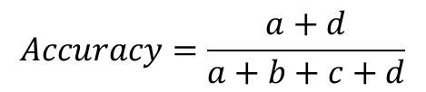
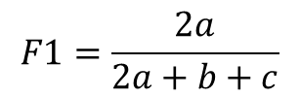

分类模型性能评估
使用分类器计算样本分类结果，得到预测类
计算每个样本真实类（ground truth）对应的预测类，得到混淆矩阵（confusion matrix）
计算准确率Accuracy
预测类 真实类 | Class=Yes | Class=No
Class=Yes | a | b
Class=No | c | d
$$Accuracy=\frac{a+d}{a+b+c+d}$$
实际问题，关心模型对某一特定类别的预测能力
使用精确率（Precession）、召回率（Recall）和F1-measure
$$Precission=\frac{a}{a+c}$$
$$Recall=\frac{a}{a+b}$$
$$F1=\frac{2a}{2a+b+c}$$

Slide 15
决策树分类实现
Scikit-learn决策树：DecisionTreeClassifier类
支持二分类和多分类问题
模型初始化：clf = tree.DecisionTreeClassifier()
模型学习：clf.fit(X, y)
Accuracy计算：clf.score(X,y)
模型预测：predicted_y = clf.predict(X)
混淆矩阵计算：metrics.confusion_matrix(y, predicted_y)
分类性能报告：metrics.classification_report(y, predicted_y)
参数说明：
X[m,n] | 样本特征二维数组，m 样本数，n 特征项个数，数值型
y[n] | 分类标签的一维数组，必须为整数

Slide 16
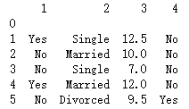
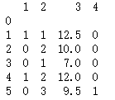
例5-3：决策树分类（1）
银行贷款偿还数据集共包括15个样本，保存在文本文件bankdebt.csv中
每个样本包含3个特征项，1个分类标签，二分类
1）读取数据
filename = 'data\bankdebt.csv'
data = pd.read_csv(filename, nrows = 5, index_col = 0, header = None)
print(data)
2）数据预处理，字符类型替换为数字
data = pd.read_csv(filename, index_col = 0, header = None)
data.loc[data[1] == 'Yes',1 ] = 1
data.loc[data[1] == 'No',1 ] = 0
data.loc[data[4] == 'Yes',4 ] = 1
data.loc[data[4] == 'No',4 ] = 0
data.loc[data[2] == 'Single',2 ] = 1
data.loc[data[2] == 'Married',2 ] = 2
data.loc[data[2] == 'Divorced',2] = 3
print( data.loc[1:5,:] )

Slide 17
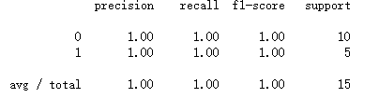

例5-3：决策树分类（2）
3）设置X，y，训练分类器
X = data.loc[ :, 1:3 ].values.astype(float)
y = data.loc[ :, 4].values.astype(int)
#导入决策树，训练分类器
from sklearn import tree
clf = tree.DecisionTreeClassifier()
clf = clf.fit(X, y)
clf.score(X,y) #计算分类器的Accuracy
输出的准确率结果为1.0
4）评估分类器性能
predicted_y = clf.predict(X)
from sklearn import metrics
print(metrics.classification_report(y, predicted_y))
print('Confusion matrix:' )
print( metrics.confusion_matrix(y, predicted_y) )

